Slide 1



CIÊNCIA DE DADOS
MODELO DE REGRESSÃO
Por Matheus Resende

Slide 2

Objetivo
01
Criar um modelo de regressão para prever o valor a se cobrar em uma diária de aluguel em uma plataforma de imóveis. Tudo isso visando otimizar os valores cobrados e torná-los mais lucrativos.

Slide 3

Introdução
02
A precificação de imóveis para aluguel por temporada é um desafio relevante no mercado imobiliário, pois envolve fatores como localização, características do imóvel e demanda. Nesse cenário, o uso de dados e técnicas analíticas é fundamental para apoiar decisões mais estratégicas e competitivas.
O projeto tem como objetivo prever o valor das diárias de imóveis no Rio de Janeiro utilizando variáveis fornecidas pela equipe de Dados. Com apoio de análise exploratória e algoritmos de machine learning, busca-se identificar padrões que permitam estimativas mais precisas e confiáveis.
Essa abordagem contribui para otimizar a definição de preços e demonstra como a ciência de dados pode transformar informações em insights valiosos, promovendo maior eficiência e decisões orientadas por dados.

Slide 4
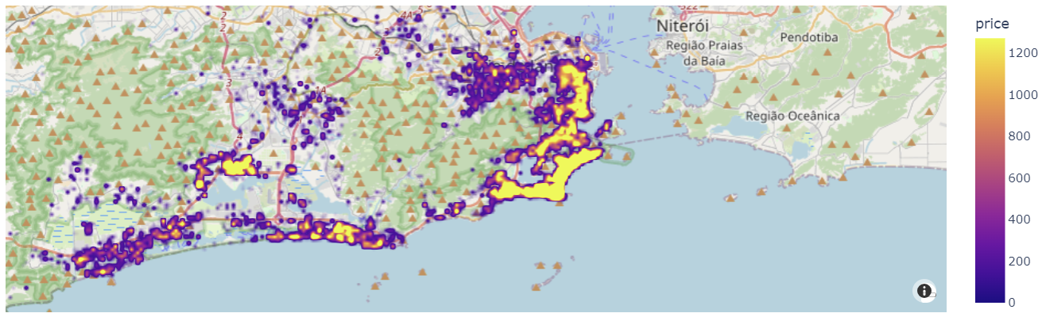
EDA: Mapa
03

Slide 5
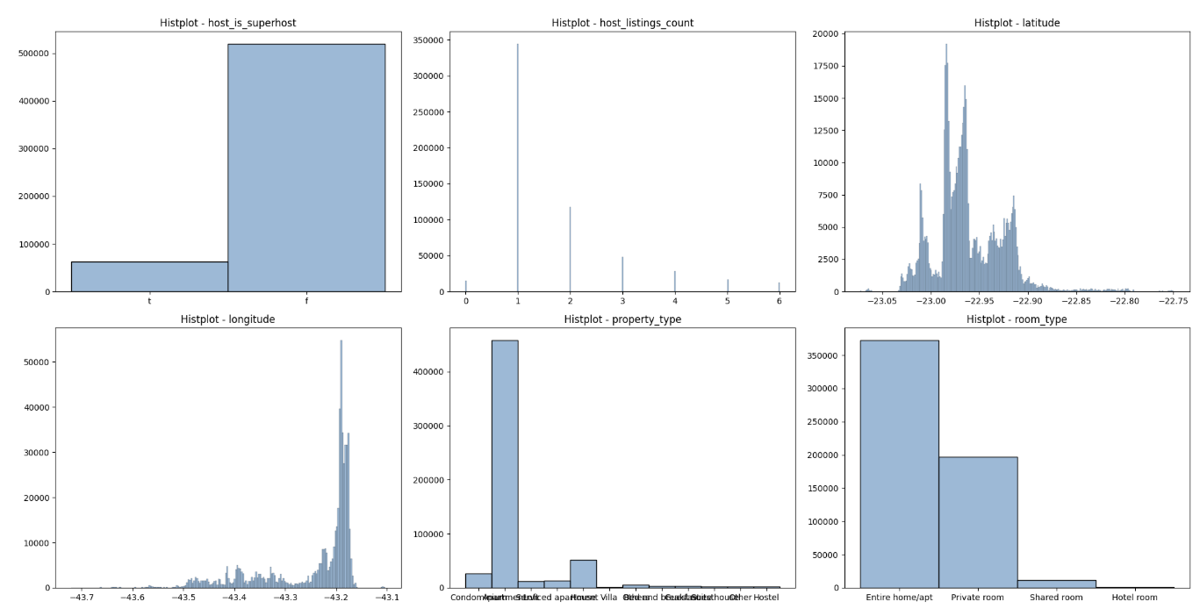
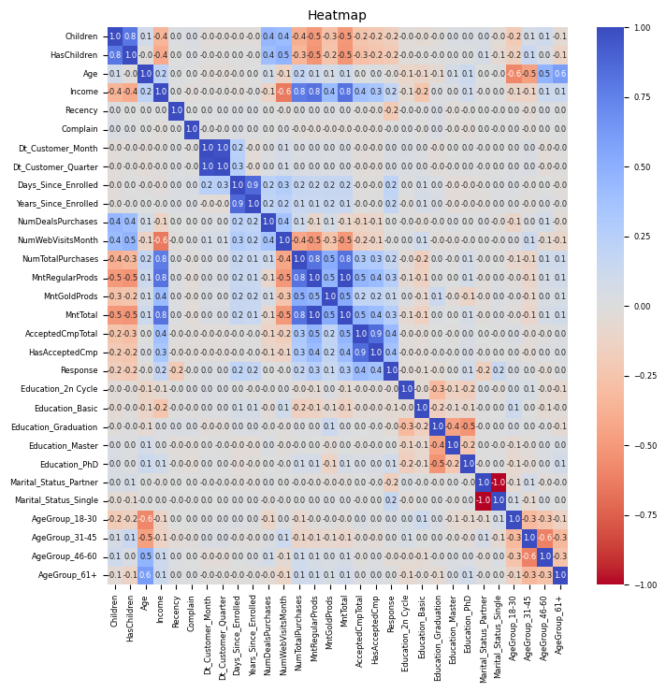
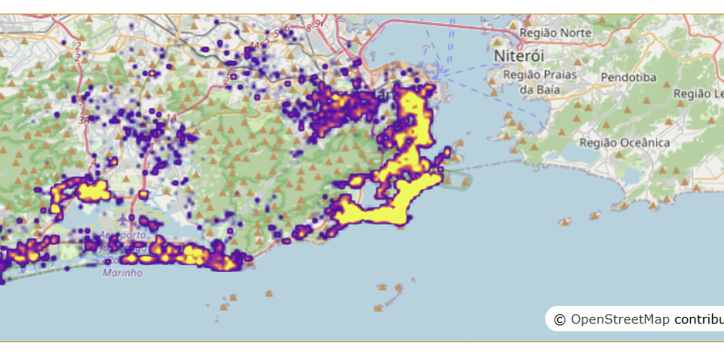
EDA: Base Técnica
04
1: Histograma
2: Mapa de Calor
3: Mapa

Slide 6
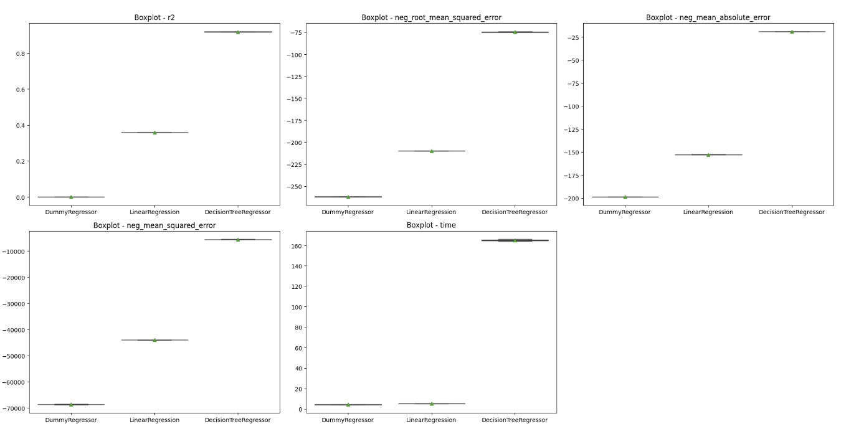
Modelo de Regressão: Seleção
05
Modelo Selecionado: Árvore de Decisão

Slide 7
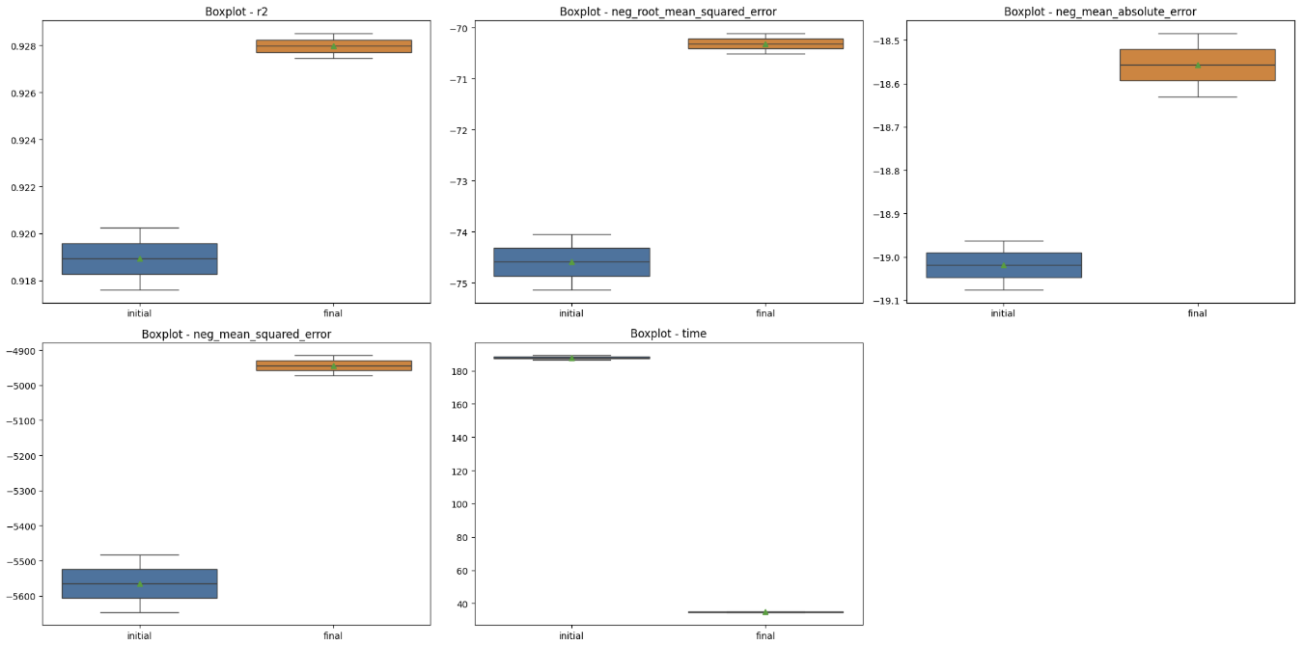
Modelo de Regressão: Otimização
06

Slide 8

Overfitting
07
Boas práticas aplicadas
Seleção de features
Validação cruzada
Otimização de hiperparâmetros

Slide 9
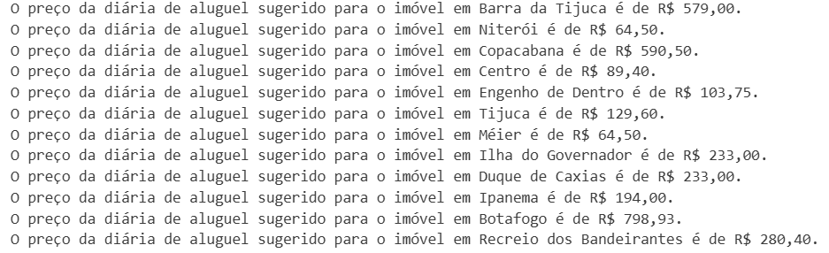
Deploy: Simulações
08

Slide 10
Conclusão
09
Os resultados obtidos demonstram que a aplicação de técnicas de ciência de dados e machine learning é capaz de gerar previsões consistentes para o valor de diárias de imóveis no Rio de Janeiro. A análise das variáveis permitiu identificar fatores que influenciam diretamente a precificação, contribuindo para uma modelagem mais eficiente e confiável.
Além de apoiar decisões estratégicas na definição de preços, o projeto evidencia o potencial do uso de dados como ferramenta de otimização no mercado imobiliário. Dessa forma, a solução proposta agrega valor ao negócio ao promover maior precisão, competitividade e suporte à tomada de decisão baseada em dados.

Slide 11
Obrigado

